Slide 1




CALIDAD DE VIDA RELACIONADA CON LA SALUD EN PACIENTES CON SÍNDROME DE SJÖGREN PRIMARIO
Secco A,¹ Crespo Amaya G,¹ Chuquimia R, ¹ Catalán Pellet A,¹ Mamani M,¹ Romanini F, ¹ Papasidero S,² Demarchi J,² Pucci P,³ Amitrano C,³ Nitsche A,³ Encinas L,⁴ Caeiro F,⁴ Gobbi C,⁵ Albiero E,⁵ Gomez A,⁶ Barreira JC,⁶ Aguila Maldonado R,⁷ Garcia M,⁷ Gallardo M.A,⁸ Soriano E,⁸ Raiti L,⁹ Salvatierra G,¹⁰ Eimon A¹¹ Agradecimiento: Irazola V.
1-Hospital Rivadavia, 2-Hospital Tornú, 3-Hospital Alemán, 4-Hospital Privado de Córdoba, 5-
Hospital Córdoba, 6-Hospital Británico, 7-Hospital San Martín de La Plata, 8- Hospital Italiano de Buenos Aires, 9- Clínica Bessone, 10- IPRI, 11-CEMIC.

Slide 2

Introducción
La Organización Mundial de la Salud define a la Salud como el estado de completo bienestar físico, mental y social, y no solamente la ausencia de enfermedad.
La Calidad de Vida es un concepto amplio que se caracteriza por la sensación de los individuos de bienestar, con medidas generales de cuan satisfechos se encuentran en todas las facetas de sus vidas.
Organización Mundial de la Salud. 2014. 48° Edición
Tzu Chi Medical Journal. 2013;25(1):8-12

Slide 3
Introducción
La Calidad de Vida Relacionada con la Salud (CVRS) es el grado en el que el bienestar físico, emocional y social es afectado por un problema de salud o su tratamiento.
Estudios realizados en otros países mostraron deterioro de la CVRS en los pacientes con SSp, siendo el rol físico el más frecuentemente comprometido.
Tzu Chi Medical Journal. 2013;25(1):8-12
Centers for Disease Control and Prevention. 2000

Slide 4
Objetivos
Objetivo primario:
Describir la CVRS de pacientes adultos con diagnóstico de SSp.
Objetivos secundarios:
Evaluar la presencia de asociación entre el tiempo de evolución de la enfermedad, las manifestaciones clínicas, depresión y ansiedad con la CVRS de estos pacientes.
Evaluar la CVRS en los pacientes con SSp según nivel de ingreso, nivel educativo y sitio de atención (público o privado), como subrogantes de condición socioeconómica.

Slide 5
Diseño
Observacional
Analítico
Corte transversal

Slide 6
Población y muestra
Criterios de inclusión:
Diagnóstico de SSp, según criterios clasificatorios Americano-Europeos 2002.
Mayores a 18 años.
Acuerdo en la participación en el estudio, firmando el consentimiento informado.

Slide 7
Población y muestra
Criterios de exclusión:
Pacientes con otra enfermedad reumática autoinmune asociada.
Otras enfermedades crónicas, severas: insuficiencia cardíaca, renal, hepática, cirrosis hepática, enfermedad pulmonar crónica, enfermedades crónicas de origen neuropsiquiátrico o dermatológico, diabetes, vasculopatía periférica, neoplasias (excepto linfoma) e hipotiroidismo no controlado.
Pacientes trasplantados.

Slide 8
Variable dependiente
CVRS: medida por cuestionario autoadministrado SF-36, validado al Español para Argentina.
Evalúa la calidad de vida en las últimas cuatro semanas.
A mayor puntuación mejor es el estado de salud.
http://www.rand.org/health/surveys_tools/mos/36-item-short-form/terms.html
Journal of clinical epidemiology. 2008;61(12):1279-1284
Gac Sanit. 2005;19(2):135-150

Slide 9
Variable dependiente
CVRS: escalas SF-36
CVRS: escalas SF-36
Función Física
Rol Físico
Rol Corporal
Salud General
Vitalidad
Función Social
Rol Emocional
Salud Mental

Slide 10
Variables independientes
Sociodemográficas
Sexo
Edad al momento de la evaluación
Nivel de ingresos familiar
Nivel Educativo
Centro de atención
Actividad laboral

Slide 11
Variables independientes
Relacionadas con la enfermedad
Tiempo evolución de la enfermedad
Xeroftalmía
Xerostomía
Xerodermia EVA (última semana)
Xerovagina
Fatiga

Slide 12
Variables independientes
Relacionadas con la enfermedad, en el último mes
Artralgias
Artritis
Tumefacción parotídea
Mialgias/miositis
Fenómeno de Raynaud
Polineuropatía
Vasculitis cutánea
Comp. pulmonar
Linfoma
Comp. renal
Anemia trastornos crónicos
Neutropenia

Slide 13
Variables independientes
Variables relacionadas con el tratamiento
Lágrimas artificiales
Gel oftálmico
Hidratador bucal
Secretagogos
Hidroxicloroquina
Tratamiento con inmunosupresores

Slide 14
Variables independientes
Posibles confundidores
Depresión: PHQ9
Ansiedad: GAD7
Osteoartritis
Fibromialgia
Tabaquismo
Alcoholismo
Hipertensión arterial
Actividad física: IPAQ
STEPS de la OMS

Slide 15
Análisis estadístico
Las variables continuas se informaron como media y desvío estándar, las categóricas en porcentajes.
Se construyó un modelo explicativo de regresión lineal múltiple con cada escala del SF-36 tomada como variable dependiente.

Slide 16
Análisis estadístico
Se examinó el coeficiente de determinación múltiple (R²) ajustado y la varianza residual.
Se chequearon los supuestos de normalidad, linealidad, homocedasticidad e independencia.
Se evaluó la presencia de observaciones atípicas y de multicolinealidad.
En los casos en los que no se cumplió el supuesto de linealidad y/o de homocedasticidad se realizaron transformaciones de variables o regresión robusta.

Slide 17

Resultados
CARACTERÍSTICAS SOCIODEMOGRÁFICAS | N pacientes: 252
Edad en años (media ± DS) | 52,64 (±14,84)
Sexo (% femenino) | 98,38
Tiempo de evolución de la enfermedad (media ±DS) | 7,33 (±7,54)
Centro de atención (%) -Público -Privado | 57,14 42,86
Escolaridad (%) -hasta secundario incompleto Mayor o igual a secundario completo | 43,28 56,72
Ocupación (%) -Desocupado -Profesional -Estudiante -Profesión docente -Comerciante -Empleado administrativo -Ama de casa -Oficio -Otros/jubilados | 5,51 13,14 1,27 6,36 5,51 9,75 39,83 9,32 9,32

Slide 18
Características basales: manifestaciones clínicas
Manifestaciones glandulares y fatiga
Manifestaciones sistémicas
EVA (0-100 mm) | media+/- DS
Xeroftalmía | 56,91 +/-30,29
Xerostomía | 56,68+/-31,1
Xerodermia | 52,0+/-31,54
Xerovagina | 43,12+/-35,92
Fatiga | 48,97+/-33,26

Slide 19
Resultados
ESCALAS SF-36 | PUNTAJE (media+/-DS) | IC 95%
Salud General | 48,84+/- 22,24 | 46,08- 51,60
Rol Físico | 43,06+/- 42,71 | 37,79- 48,33
Dolor Corporal | 52,87+/- 25,92 | 49,66-56,08
Función Física | 64,34+/- 26,81 | 61,02- 67,66
Vitalidad | 45,93+/- 20,83 | 43,31-48,55
Función Social | 62,10+/-27,36 | 58,71-65,49
Rol Emocional | 51,72+/- 43,24 | 46,38-57,06
Salud Mental | 57,10+/- 21,19 | 54,44- 59,76

Slide 20
Resultados: análisis multivariable
ROL FISICO | Coeficiente β | IC 95% | Valor de p
Xerodermia | -0,21 | -0,39 a -0,02 | 0,03
Fatiga | -0,22 | -0,41 a -0,04 | 0,02
Edad | -0,43 | -0,75 a -0,12 | <0,01
Depresión (ref:ausencia) Leve Modera Mod. Severa Severa | -21,90 -30,99 -38,30 -48,70 | -34,95 a -8,85 -45,07 a -16,90 -54,57 a -22,02 -69,81 a -27,58 | <0,01 <0,01 <0,01 <0,01
R² ajustado: 0,37. Varianza residual: 1172,71

Slide 21
Resultados: análisis multivariable
SALUD GENERAL | Coeficiente β | IC95% | Valor de p
Xerostomía | -0,11 | -0,19 a -0,02 | 0,015
Fatiga | -0,14 | -0,22 a -0,06 | <0,01
Edad | 0,19 | 0,02 a 0,35 | 0,02
Tiempo de evolución | -0,37 | -0,70 a -0,04 | 0,03
Ansiedad (ref:ausencia) Leve Moderada Severa | -18,27 -18,90 -26,96 | -24,26 a -12,28 -25,78 a -12,01 -34,48 a -19,43 | <0,01 <0,01 <0,01
R² ajustado: 0,42. Varianza Residual: 290,78

Slide 22
Resultados: análisis multivariable
DOLOR CORPORAL | Coeficiente β | IC 95% | Valor de p
Xerostomía | -0,14 | -0,23 a -0,56 | <0,01
Artralgias | -5,86 | -11,09 a -0,63 | 0,03
Uso de lag.artificiales | 7,82 | 0,33 a 15,31 | 0,04
Depresión (referencia: ausencia) Leve Moderada Mod. severa Severa | -11,18 -24,59 -31,22 -26,28 | -18,01 a -4,35 -32,32 a -16,85 -39,82 a -22,63 -38,11 a -14,45 | <0.01 <0,01 <0,01 <0,01
Fibromialgia | -11,32 | -18,18 a -4,46 | <0,01
Sexo | 21,40 | 2,52 a 40,30 | 0,03
Actividad laboral (referencia: desocupado) Profesional Estudiante Profesión docente Comerciante Empleado administrativo Ama de casa Oficio Otros/jubilados | 16,26 37,81 17,67 4,11 16,32 11,88 11,28 11,26 | 3,16 a 29,37 12,40 a 63,22 3,13 a 32,20 -11,93 a 20,15 2,94 a 29,70 0,18 a 23,59 -2,63 a 25,19 -2,35 a 24,86 | 0,02 <0,01 0,02 0,61 0,02 0,05 0,11 0,10
R² ajustado: 0,50. Varianza Residual: 320,68

Slide 23
Resultados: análisis multivariable
VITALIDAD | Coeficiente β | IC 95% | Valor de p
Fatiga | -0,19 | -0,26 -0,12 | <0,01
Fibromialgia | -5,27 | -10,43 a -0,10 | 0,046
Depresión (ref:ausencia) Leve Moderada Mod. severa Severa | -10,71 -18,03 -20,92 -24,15 | -16,42 a -5,01 -25,29 a -10,77 -29,44 a -12,41 -34,95 a -13,35 | <0,01 <0,01 <0,01 <0,01
Ansiedad (categoría de ref:ausencia) Leve Moderada Severa | -5,48 -6,32 -6,50 | -10,83 a -0,13 -13,19 a 0,55 -14,43 a 1,43 | 0,045 0,07 0,11
Actividad física | 0,0001 | 8,34e-07 a 0,0001 | 0,047
Ocupación (ref:desocupado) Profesional Estudiante Profesión docente Comerciante Empl. administrativo Ama de casa Oficio Otros/jubilado | 3,32 24,58 2,07 1,14 11,40 10,70 8,32 5,80 | -6,68 a 13,32 6,53 a 42,63 -8,91 a 13,06 -10,54 a 12,81 1,14 a 21,65 1,73 a 19,67 -2,32 a 18,96 -4.45 a 16.05 | 0,51 <0,01 0,71 0,85 0,03 0,02 0,12 0,27
R² ajustado: 0,62. Varianza residual: 174,01

Slide 24
Resultados: análisis multivariable
FUNCIÓN SOCIAL | Coeficiente β | IC 95% | Valor de p
Xerostomía | -0,09 | -0,17 a -0,01 | 0,02
Fibromialgia | -7,56 | -13,78 a -1,33 | 0,02
Ansiedad (ref: ausencia) Leve Moderada Severa | -10,29 -8,56 -19,20 | -16,98 a -3,60 -17,15 a 0,02 -29,17 a -9,22 | <0,01 0,051 <0,01
Depresión (ref: ausencia) Leve Moderada Mod.severa Severa | -3,31 -21,01 -33,05 -39,75 | -10,44 a 3,82 -29,24 a -12,79 -43,44 a -22,67 -52,32 a -27,18 | 0,36 <0,01 <0,01 <0,01
Edad | -0,24 | -0,40 a -0,09 | <0,01
R² ajustado: 0,63. Varianza Residual: 285,31

Slide 25
Resultados: análisis multivariable
SALUD MENTAL | Coeficiente β | IC95% | Valor de p
Ansiedad (ref:ausencia) Leve Moderada Severa | -9,16 -14,34 -21,72 | -14,58 a -3,74 -21,49 a -7,18 -30,15 a -13,28 | <0,01 <0,01 <0,01
Depresión (ref:ausencia) Leve Moderada Mod.severa Severa | -7,59 -16,20 -18,71 -27,65 | -13,18 a -1,99 -22,78 a -9,63 -27,21 a -10,21 -37,49 a -17,82 | <0,01 <0,01 <0,01 <0,01
Artralgias | -4,36 | -8,42 a -0,31 | 0,04
R² ajustado: 0,54. Varianza residual: 205,61

Slide 26
Resultados: análisis multivariable (regresión robusta)
FUNCIÓN FÍSICA | Coeficiente β | IC 95% | Valor de p
Fatiga | -0,13 | -0,23 a -0,03 | 0,01
Ansiedad (ref:ausencia) Leve Moderada Severa | -6,48 7,21 12,02 | -13,69 a 0,73 -2,76 a 17,17 1,12 a 22,91 | 0,08 0,16 0,03
Depresión Leve Moderada Mod. severa Severa | -6,89 -21,38 -28,64 -33,69 | -14,59 a 0,80 -32,61 a -10,15 -41,22 a -16,06 -51,30 a -16,08 | 0,08 <0,01 <0,01 <0,01
Fibromialgia | -9,53 | -18,64 a -0,43 | 0,04
Osteoartritis | -9,00 | -15,19 a -2,81 | <0,01
Act. laboral (ref:desocupado) Profesional Estudiante Profesión docente Comerciante Empleado administrativo Ama de casa Oficio Otros/jubilados | 19,10 41,74 20,13 23,66 16,54 18,15 11,21 5,29 | 6,20 a 32,01 27,72 a 55,76 5,33 a 34,92 7,13 a 40,18 1,70 a 31,37 5,41 a 30,89 -6,10 a 28,53 -10,13 a 20,71 | <0,01 <0,01 <0,01 <0,01 0,03 <0,01 0,20 0,50

Slide 27
Resultados: análisis multivariable
ROL EMOCIONAL | Coeficiente β | IC 95% | Valor de p
Fatiga | -0,005 | -0,01 a -0,00048 | 0,03
Depresión (ref: ausencia) Leve Moderada Mod.severa Severa | -0,95 -1,23 -1,70 -2,21 | -1,31 a -0,58 -1,63 a -0,82 -2,15 a -1,25 -2,79 a -1,62 | <0,01 <0,01 <0,01 <0,01
R² ajustado: 0,38. Varianza Residual: 1,05

Slide 28
Resultados: centro de atención
ESCALAS-CENTRO DE ATENCIÓN | media | Diferencia de medias | IC95% de la diferencia | Valor de p
ROL FISICO -Público -Privado | 34,93 54,41 | -19,49 | -30,24 a -8,73 | <0,01
DOLOR CORPORAL -Público -Privado | 48,96 58,73 | -9,77 | -16,36 a -3,19 | <0,01
ROL EMOCIONAL -Público -Privado | 46,81 59,48 | -12,63 | -23,75 a -1,58 | 0,03

Slide 29
Resultados: nivel educativo
ESCALAS- NIVEL EDUCATIVO | media | Diferencia de medias | IC95% de la diferencia | Valor de p
ROL FÍSICO -≤ secundario incompleto -≥ secundario completo | 36,65 47,29 | -10,94 | -21,86 a -0,026 | 0,0495
DOLOR CORPORAL -≤ secundario incompleto -≥ ecundario completo | 47,71 56,45 | -8,74 | -15,33 a -2,15 | <0,01

Slide 30
Conclusión
Encontramos un deterioro en la dimensión física y mental de la Calidad de Vida Relacionada con la Salud, especialmente en el Rol Físico en los pacientes con Síndrome de Sjögren Primario.
La xerostomía, la fatiga, la depresión y la ansiedad fueron las variables que más frecuentemente mostraron asociación independiente con las diferentes escalas del SF-36 y con el Deterioro de la Actividad debido a la Salud.
El mayor compromiso en algunas escalas del SF-36 observado en los pacientes atendidos en el ámbito público y con menor nivel educativo, podría expresar el impacto negativo de la condición socioeconómica en estos desenlaces.

Slide 31
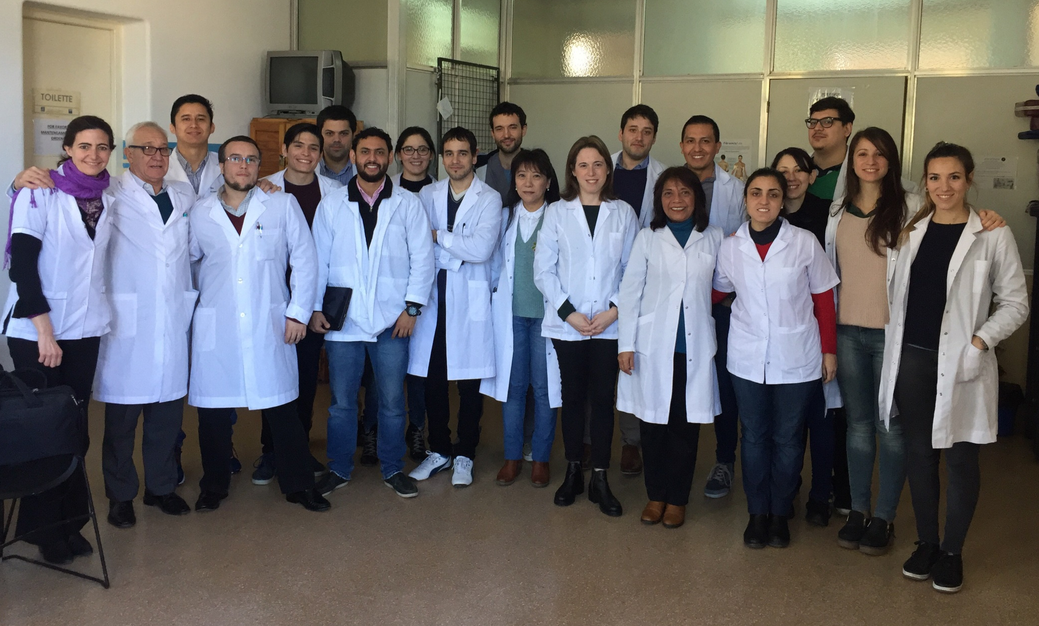
Muchas Gracias

